Slide 1


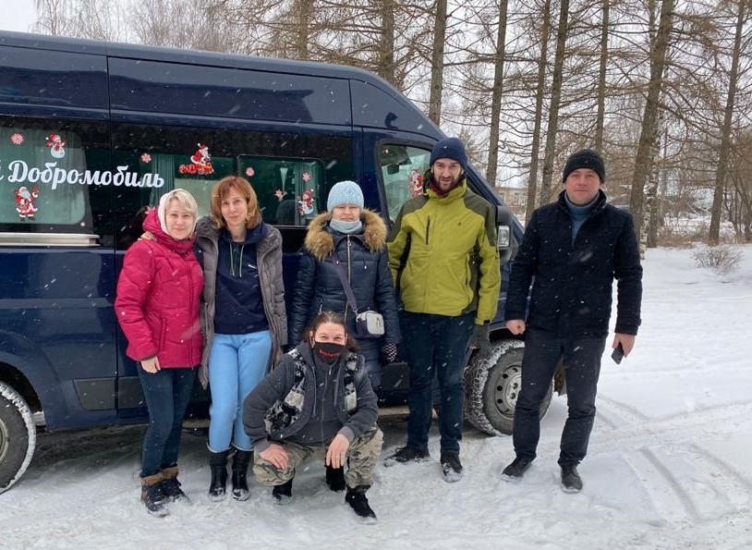
ФОРУМ МНОГОДЕТНЫХ СЕМЕЙ — 2022
КОНКУРС «СЕМЬЯ И ДЕТИ — В ПРИОРИТЕТЕ»
Проект "Добромобиль – Колыбель"
("Комплексное оказание помощи беременным,
одиноким матерям с младенцами,
многодетным семьям и расширение благотворительной
помощи на малые города Ивановской области)

Slide 2



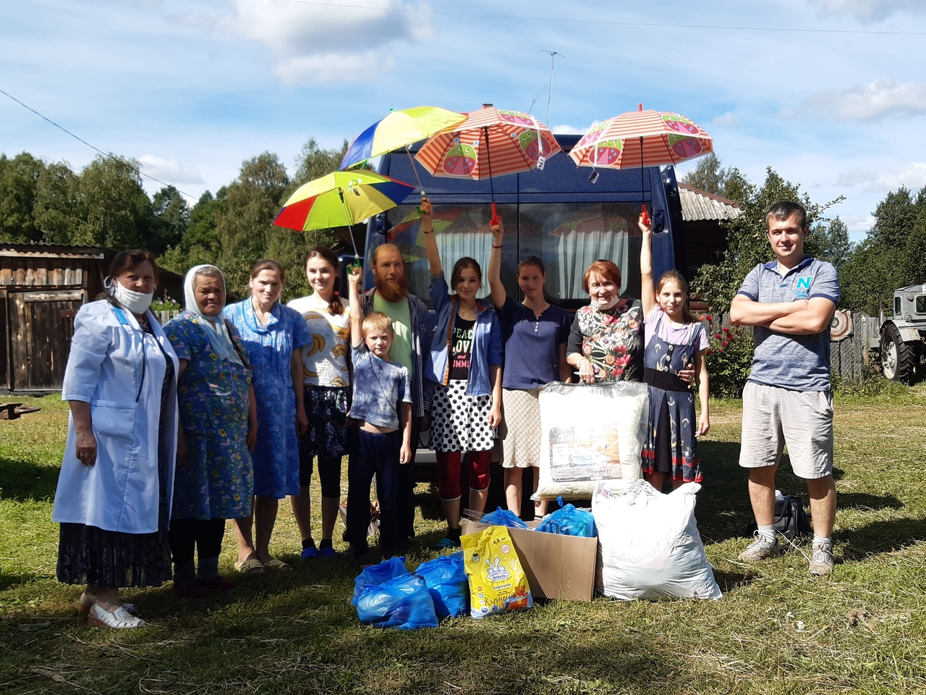
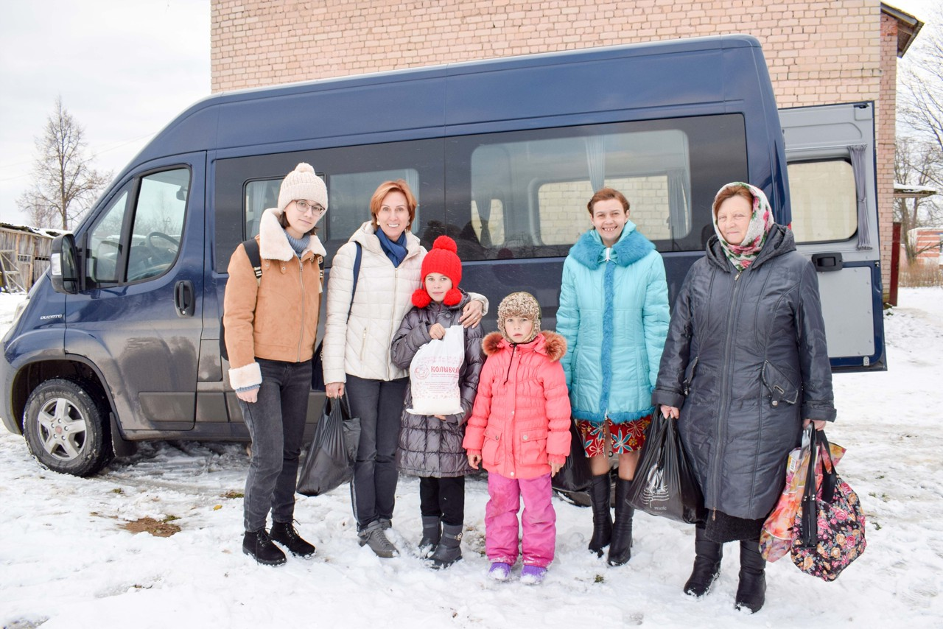
О ПРОЕКТЕ
КТО МЫ? Ивановская областная общественная организация
«Общественный комитет защиты детства семьи и нравственности»
с 2002 года мы помогаем беременным женщинам и
молодым мамам в трудной жизненной ситуации,
а также нуждающимся многодетным семьям
«Колыбель» стала победителем конкурса Фонда Президентских грантов с проектом «Добромобиль – Колыбель»
(Комплексное оказание помощи беременным, одиноким матерям с младенцами, многодетным семьям и расширение благотворительной помощи на малые города Ивановской области).
Проект направлен на повышение качества жизни многодетных семей и укрепление семейных ценностей.

Slide 3

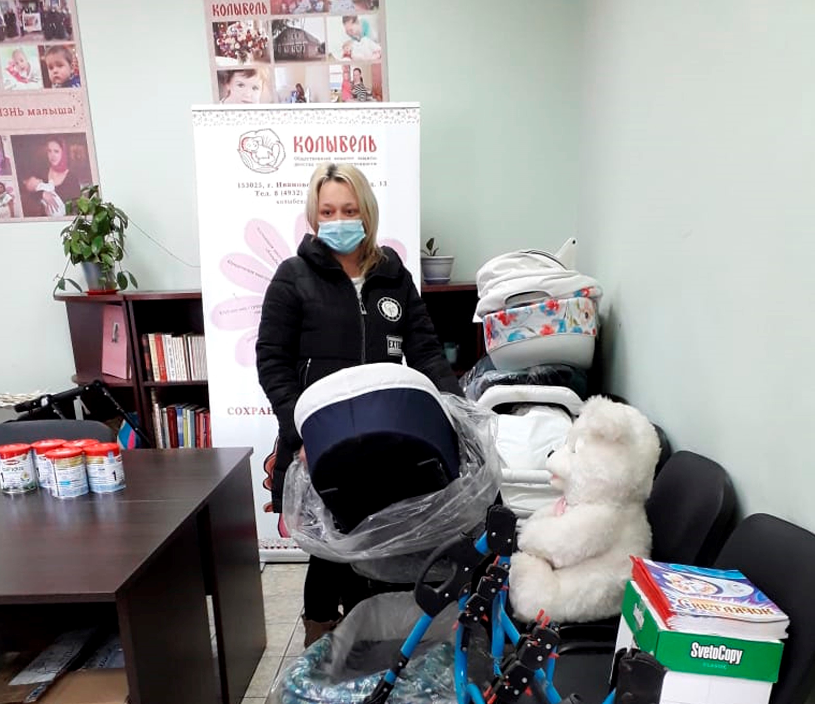
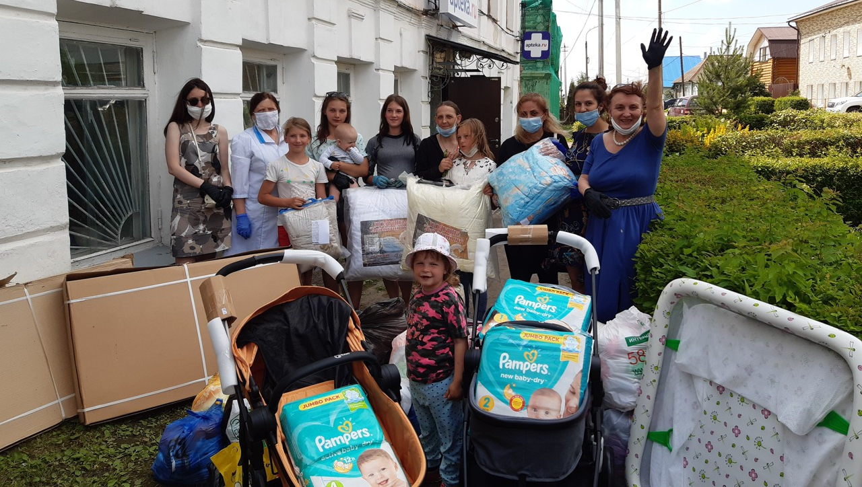
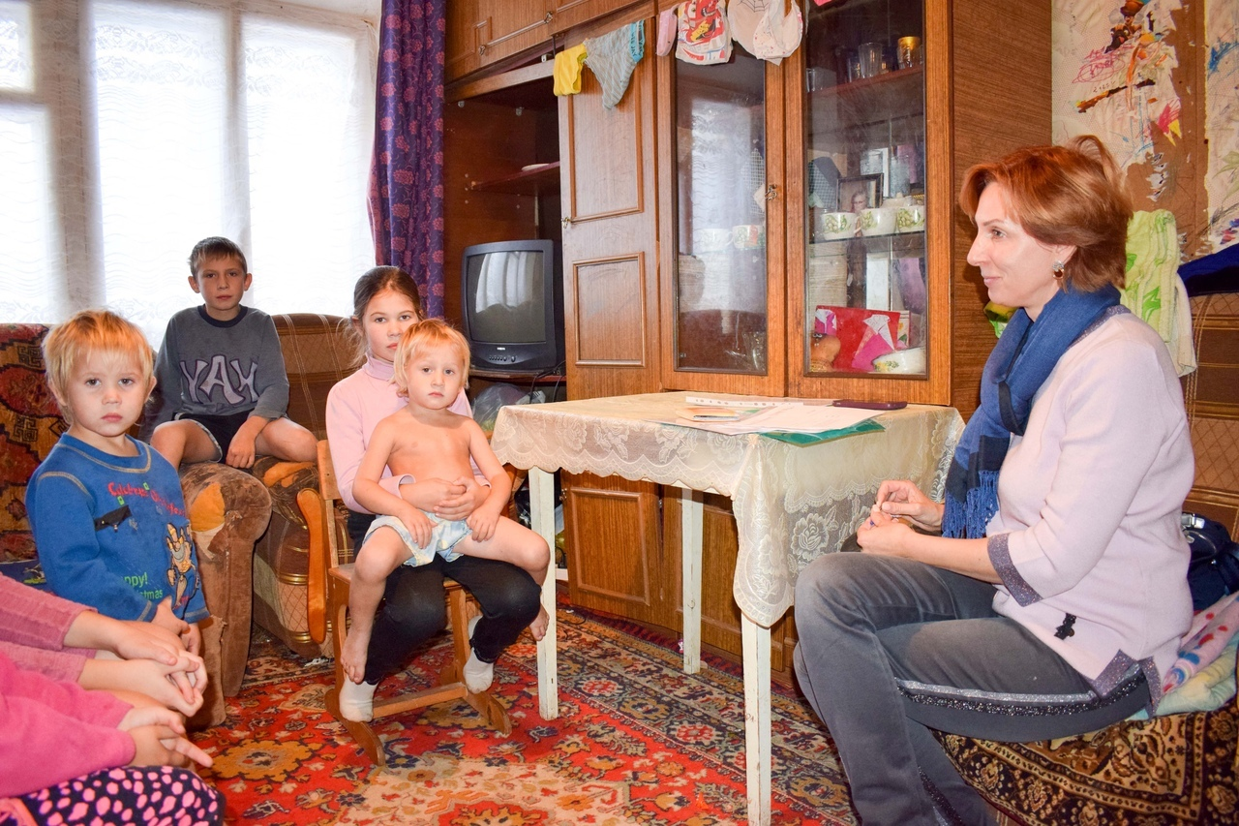
Цели и задачи проекта:
снижение социальной напряженности,
улучшение социально-экономического положения и психо-эмоционального состояния семей для полноценного воспитания и обучения детей,
сохранение стабильности социального положения малоимущих семей с детьми, особенно многодетных семей, в условиях пандемии коронавируса.
Основные мероприятия:
50 поездок
Добромобиля в малые города и села
19 районов
Ивановской области
охвачено в рамках проекта
Комплексная помощь
консультации юриста, психолога, педиатра,
терапевта, социального работника и оказание
материальной, вещевой, продовольственной
и других видов помощи. Составляется
кризисная карта семьи, прорабатываются
варианты выхода из кризисной ситуации.
1020 человек
получили комплексную помощь в рамках проекта

Slide 4
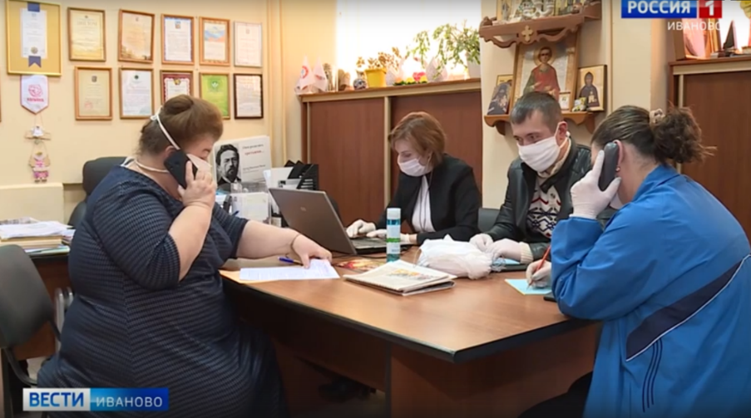




О ПРОЕКТЕ
наш сайт: колыбель-иваново.рф
МЫ В СОЦИАЛЬНЫХ СЕТЯХ
Репортажи о проекте:
Репортаж о работе Добромобиля Колыбель:
https://youtu.be/HNBSrPB_ekY
Интервью руководителя «Колыбели» на канале «Россия 24»:
https://youtu.be/-FMf5PanFVU
Репортаж о «Колыбели» в программе Вести Иваново:
https://youtu.be/rcJHDuAdWI4
Репортаж о работе Штаба срочной социальной помощи «Колыбель»:
https://youtu.be/zxWQkR3bmXc

Slide 5
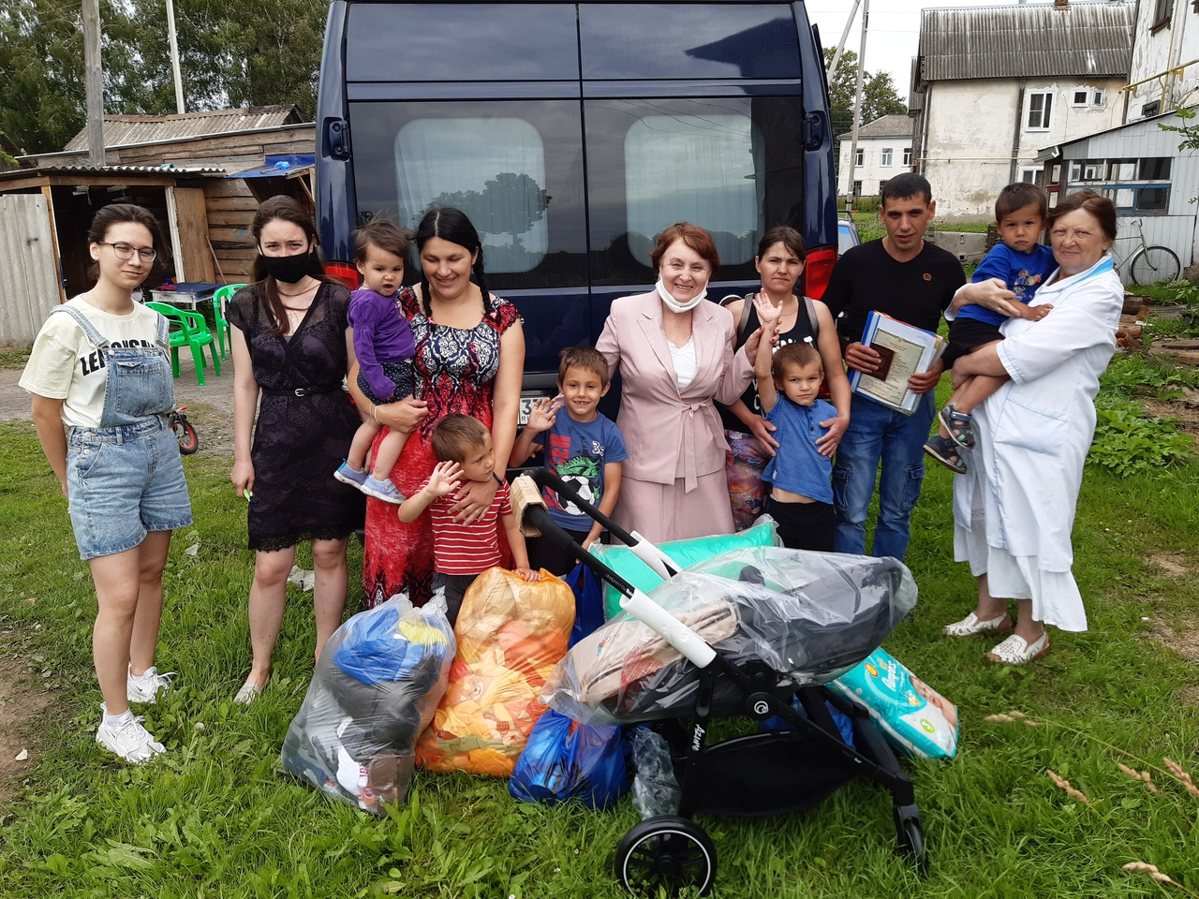

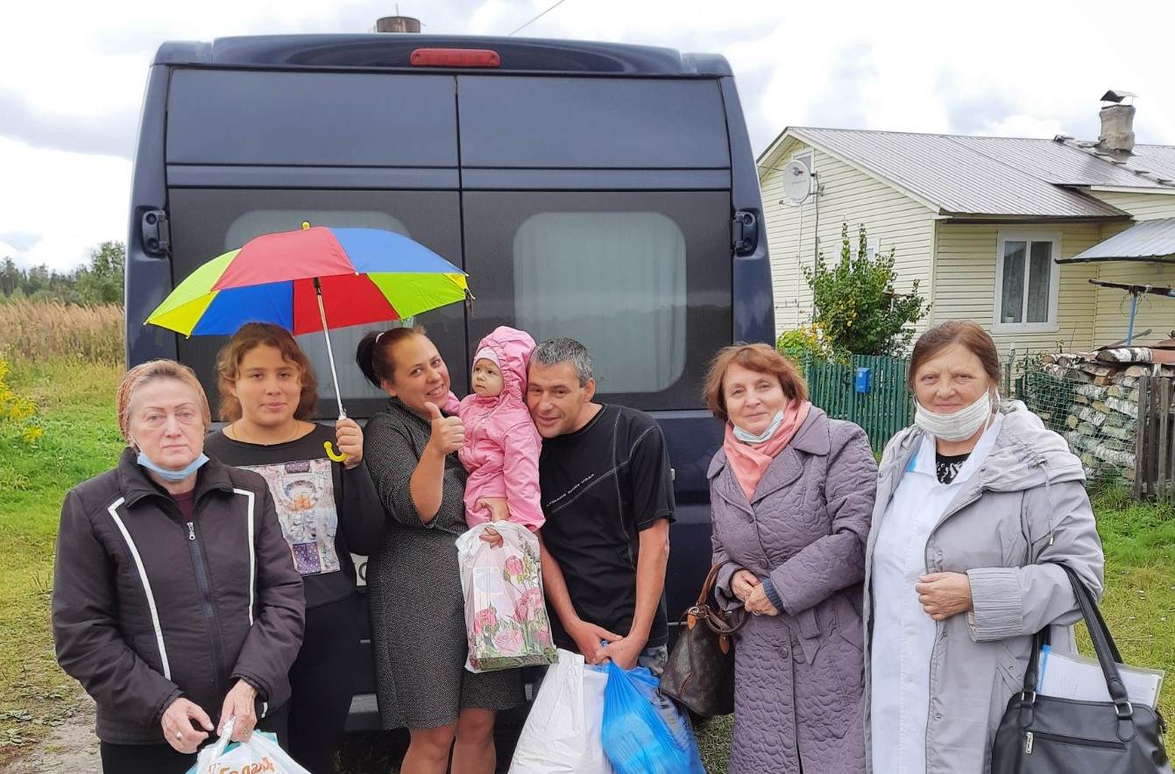
О ПРОЕКТЕ
БЛАГОПОЛУЧАТЕЛИ: Беременные женщины, неполные семьи и многодетные семьи в трудной жизненной ситуации, проживающие в Ивановской области.
ВОЛОНТЁРЫ: в рамках проекта помощь оказывают волонтеры «Колыбели», православные добровольцы Ивановской митрополии, волонтеры-медики
ПАРТНЁРЫ: Общественная палата Ивановской области, Ассоциация организаций по защите семьи, Ресурсный Центр НКО Ивановской области, общероссийская общественная организация «Национальная родительская ассоциация социальной поддержки семьи и защиты семейных ценностей»
ОРГАНЫ ВЛАСТИ: Департамент социальной защиты населения Ивановской области, Уполномоченный по правам человека, Уполномоченный по правам ребенка в Ивановской области
МЕДИА: Телеканал «Россия 1 Иваново», телекомпания «Барс», IvanovoNews, газета «Комсомольская правда Иваново», газета «Рабочий край», Семейный портал Ивановской области, интернет портал «Ивановские новости

Slide 6
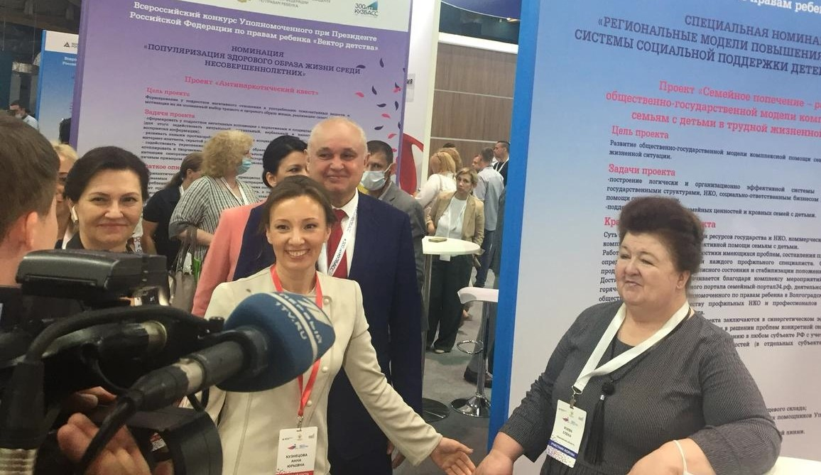
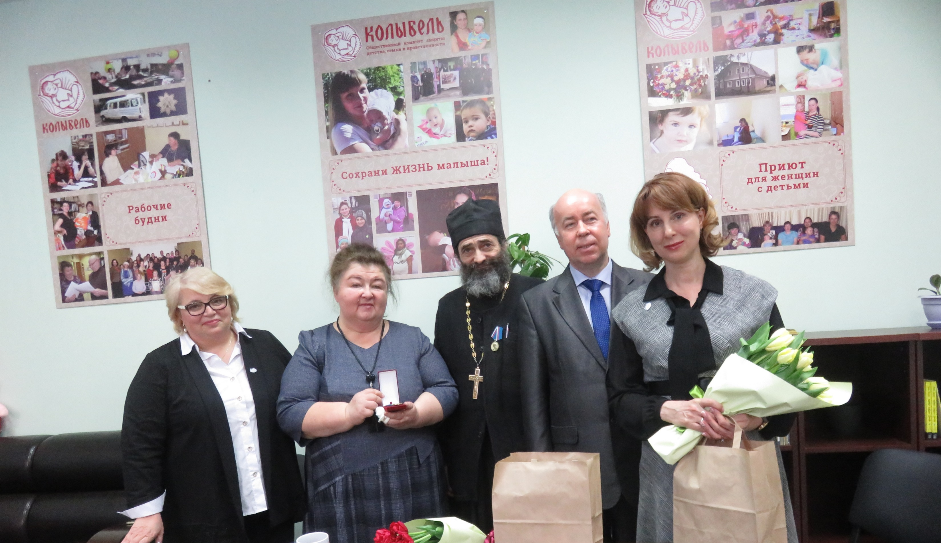
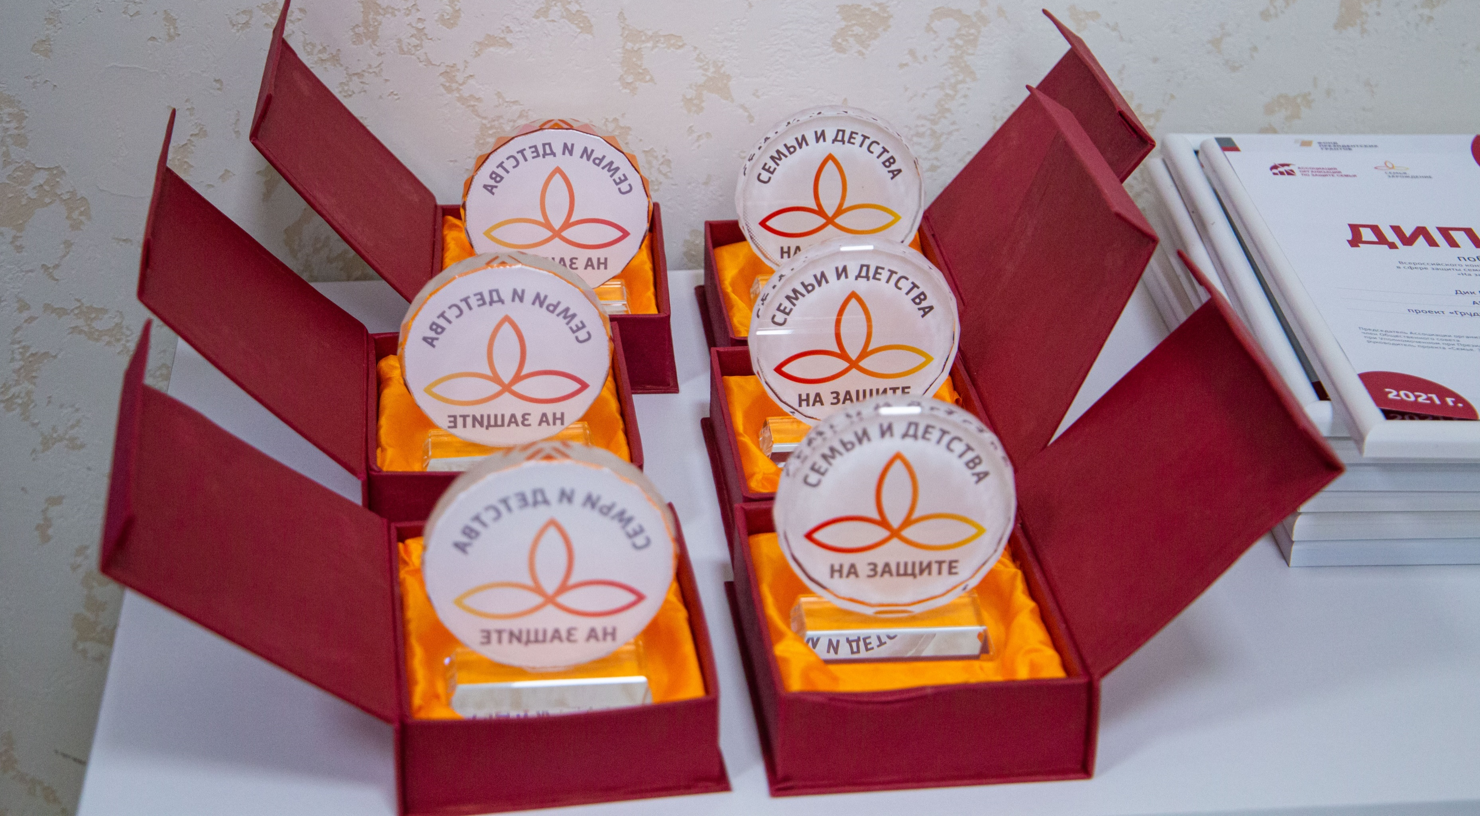
НАГРАДЫ ПРОЕКТА
Проект «Добромобиль «Колыбель» вошел в
"ТОП - 10"
лучших региональных
проектов России
в 2021 году
1 место
в номинации
"Поддержка многодетных семей"
в рамках конкурса, проведенного по инициативе Уполномоченного
при Президенте РФ по правам ребенка А.Ю. Кузнецовой
Общественная награда
"На защите
семьи и детства"
от Ассоциации организаций по защите семьи в рамках Всероссийского форума "Вектор Детства" 2021
Благодарственные письма
Депутата Государственной
Думы РФ
от Ивановской области В.В. Иванова
вручены председателю «КОЛЫБЕЛИ» Е.В. Язевой
и председателю Правления С.В. Шишкиной
«за личный вклад в защиту детства,
семьи и нравственности»

Slide 7

СПАСИБО ЗА ВНИМАНИЕ!
Контактные данные:
ИООО «Общественный комитет защиты детства семьи и нравственности «Колыбель»
153025, г. Иваново, ул. Войкова, 13,
e-mail: info@kolybelivanovo.ru
тел.: +7 (4932) 33-42-77
сайт: https://колыбель-иваново.рф/
vk.com/kolybel_ivanovo

